Slide 1





基隆市深美國小
111學年第一學期
期初
家長日行政報告
111.08.27

Slide 2




校長報告
陳建文 校長

Slide 3
教務處報告
顧翠琴 主任

Slide 4

教務處報告事項
111學年度第一學期班級家長日
教務主任顧翠琴1110827

Slide 5
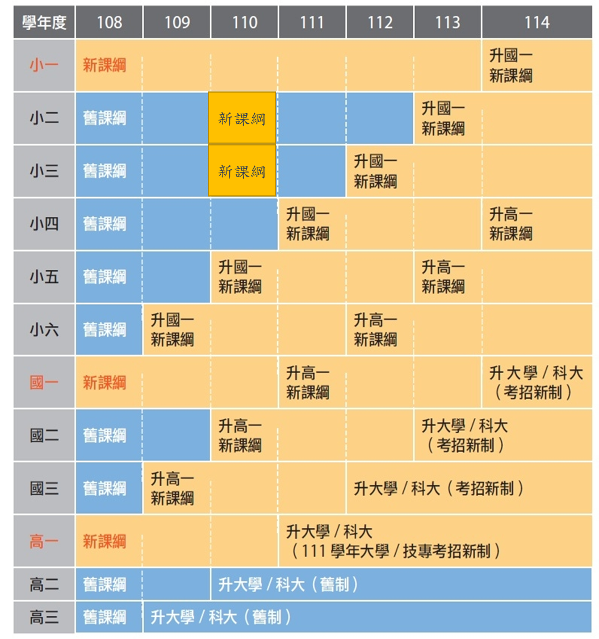
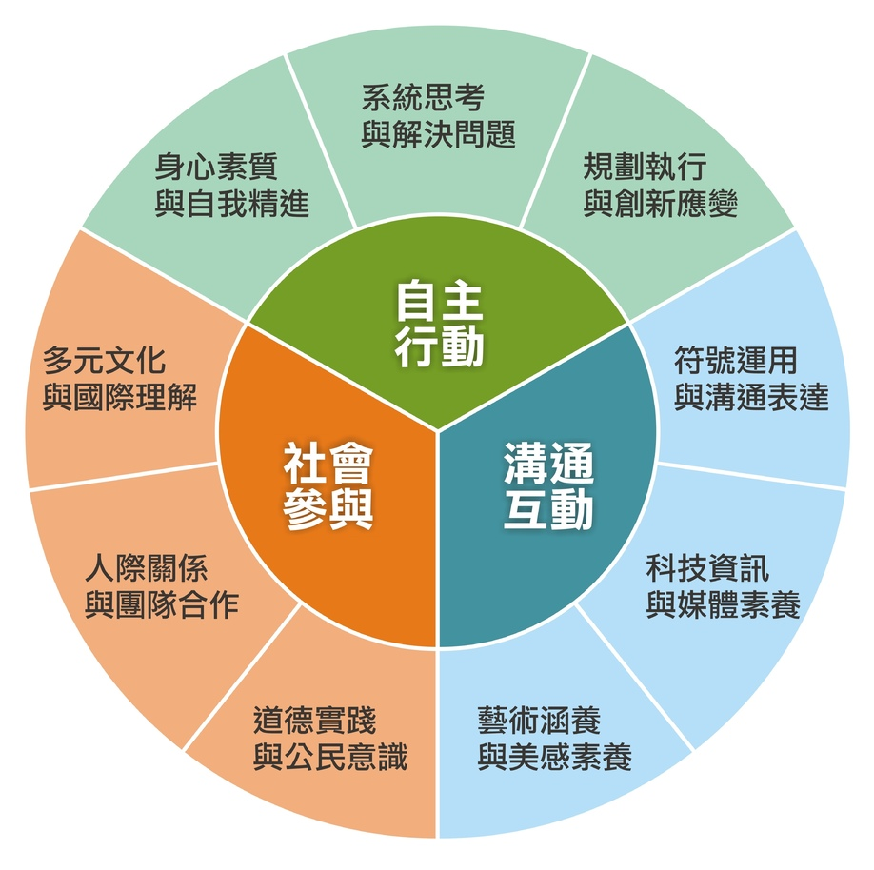
面對新課綱，
深美早就準備好了！
新課綱
新課綱

Slide 6
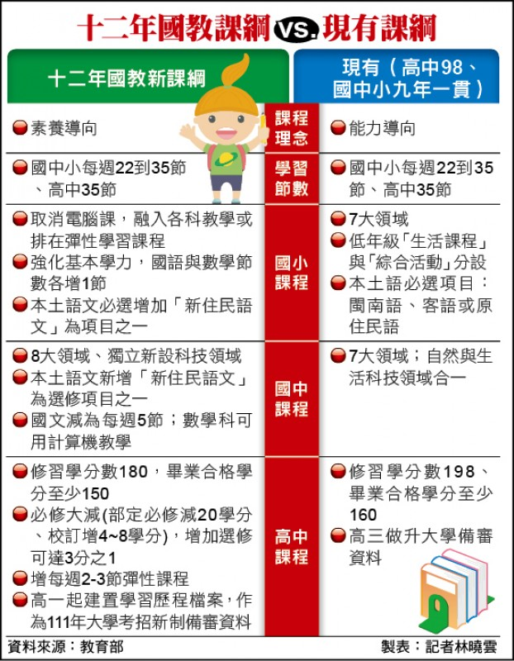
素養導向
更強調讓學生將知識技能與態度應用到面對現在生活及適應未來生活的素養！
國數各增一節
綜合併入生活課程
新住民語

Slide 7



因知識半衰期短
需終身學習
就要自主行動
自、動、好 -
這樣的孩子未來才有競爭力
因知識半衰期短
因資訊容易取得
因沒有英雄年代
因資訊容易取得
就要溝通互動
需活用所學
因沒有英雄年代
就要社會參與
四字箴言
二字箴言
一字箴言
需團隊作業
自
動
自
發
互
動
共
好
好
簡單說：
素養=
能力(知識、技能)+動機+態度
有意願，有方法
精熟知識，能活用
善合群，能共享

Slide 8


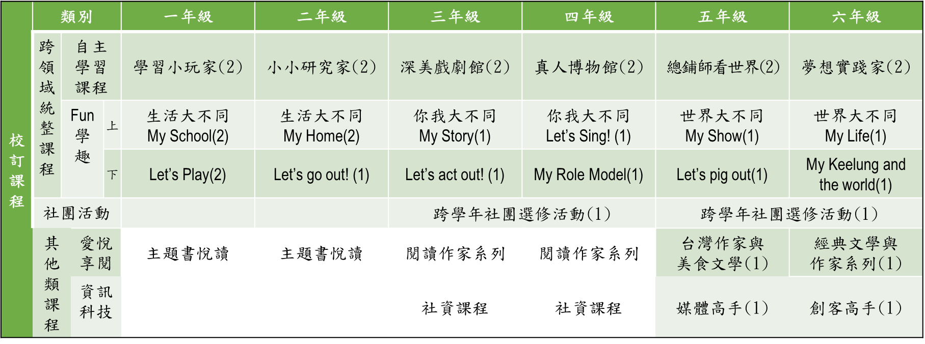
基隆市深美國民小學校訂課程地圖5.0版-109
學校願景
深情教學、美的教育-讓每位學生都能樂在學習，喜學終身，成為學習的主人
課程理念
多元
自主
合群
卓越
多元探究與解決問題
尊重包容與溝通合作
自我挑戰與人際關懷
課程目標
樂於在學習中運用多元探究、嘗試多種方式以解決問題。
學習同理並尊重與包容他人
並運用合適的方式與人溝通。
養成反省、自我挑戰的能力並
能運用所學關懷世界與他人
校訂課程
課程架構
預期效益
幫助學生覺察自我的興趣所在，學習發展興趣與關注焦點的方法及策略，學習自我挑戰與人際關懷以邁向自主學習者的道路

Slide 9


配合事項
  作業型態
  基礎練習與持續性的作業
成績評量方式
以等級呈現學習狀況，非分數
彈性學習分組
依學習準備度、依興趣進行的
學習分組、自主學習分組等
學生照片、影片及作品使
用同意書

Slide 10
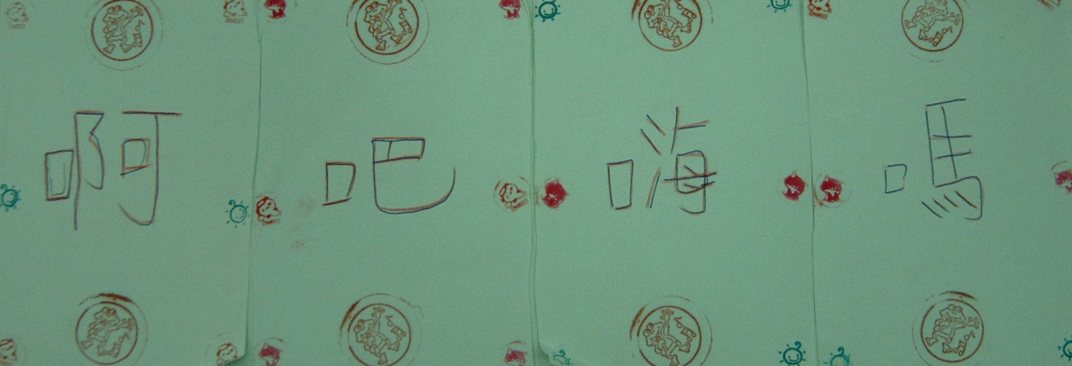
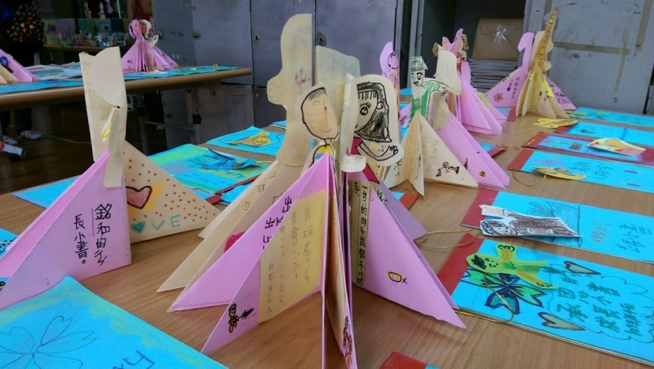
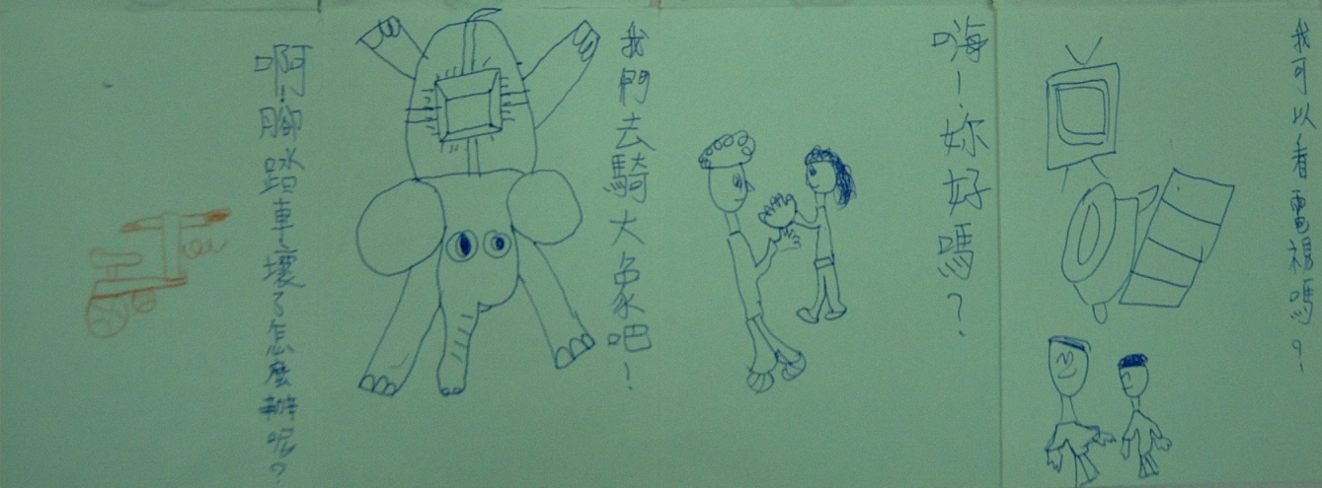
作業型態
基礎性作業:重視反覆練習量
持續性作業:發展學生能力、長期看到學生發展成長

Slide 11
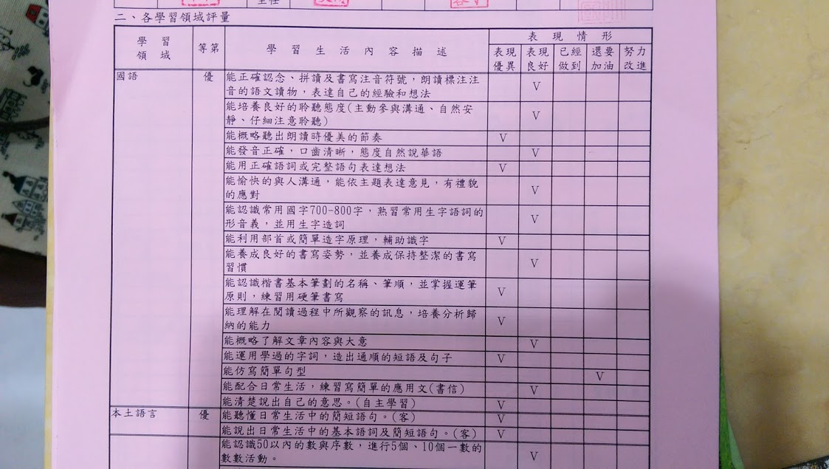
成績評量方式
呈現學習狀況，非分數

Slide 12
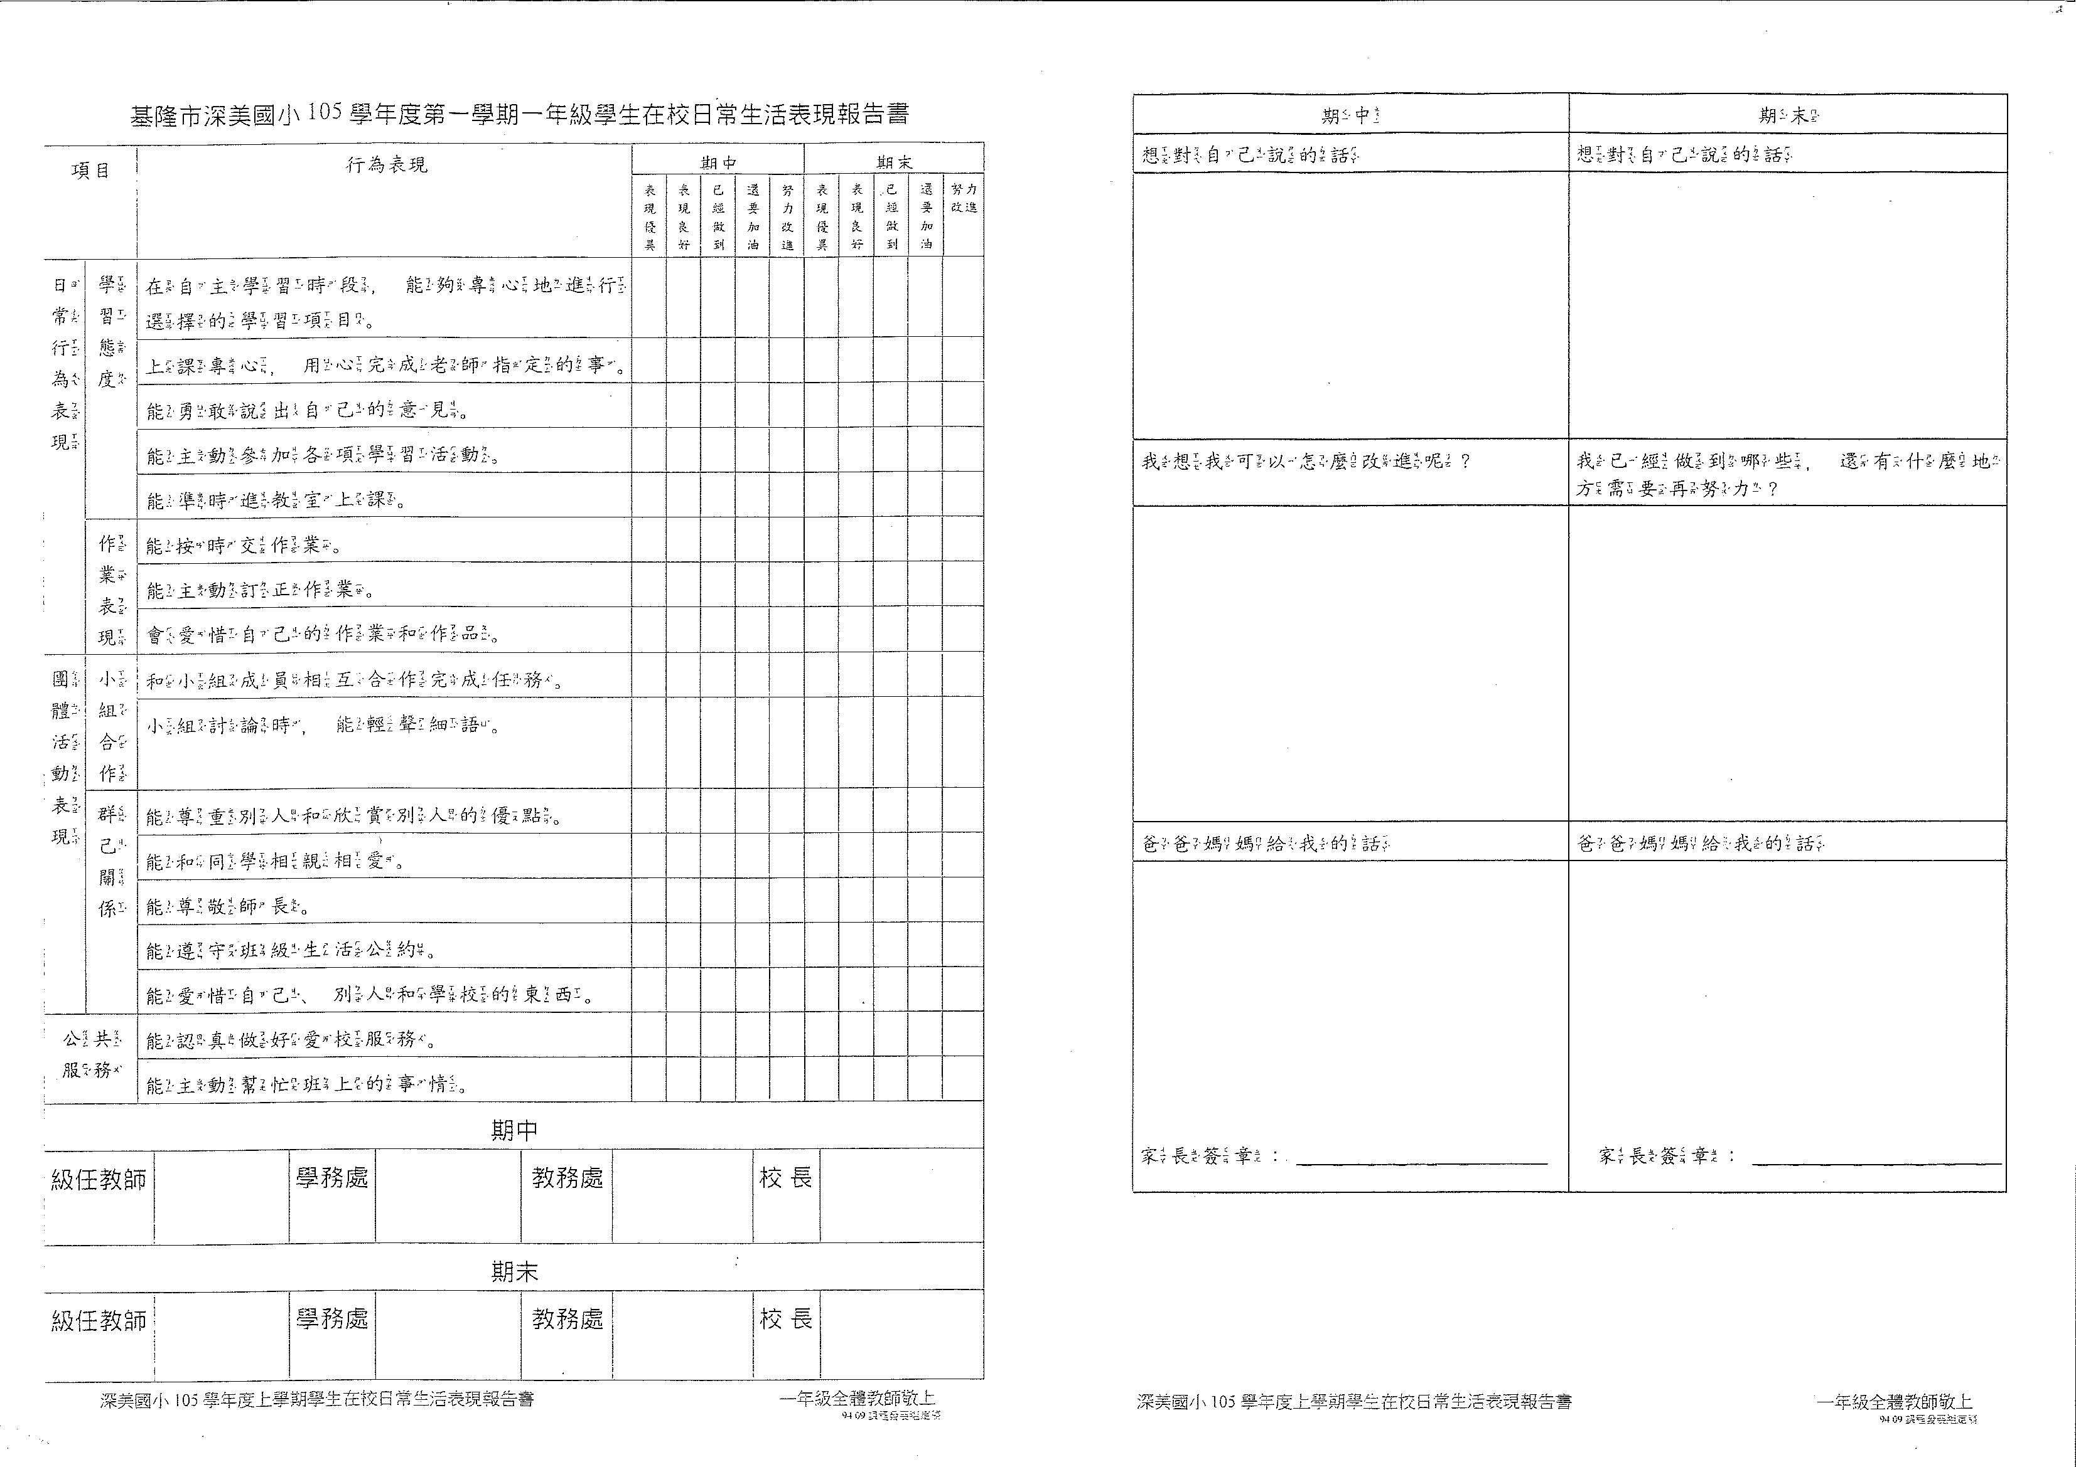
學生日常生活表現報告書

Slide 13

教育部「學生成績評量準則」
第十二條 國民中小學學生修業期滿，符合下列規定者，為成績及格，由學校發給畢業證書；未達畢業標準者，發給修業證明書：
一、學習期間扣除學校核可之公、喪、病假，上課總出席率至少達三分之二以上，且經獎懲抵銷後，未滿三大過。
二、七大學習領域有四大學習領域以上，其各學習領域之畢業總平均成績，均達丙等以上。

Slide 14
常態編班
依據教育部台叁字第0980115271C號令，
「國民小學及國民中學常態編班及分組學習準則」第6條：
1.新生之編班得採公開抽籤方式，或採電腦亂數方式為依據
，分配就讀班級。
2.三年級、五年級需重新編班者，
得採測驗再依成績高低順序以S型排列，(學期總成績)
或採公開抽籤方式，或採電腦亂數方式為依據。

Slide 15
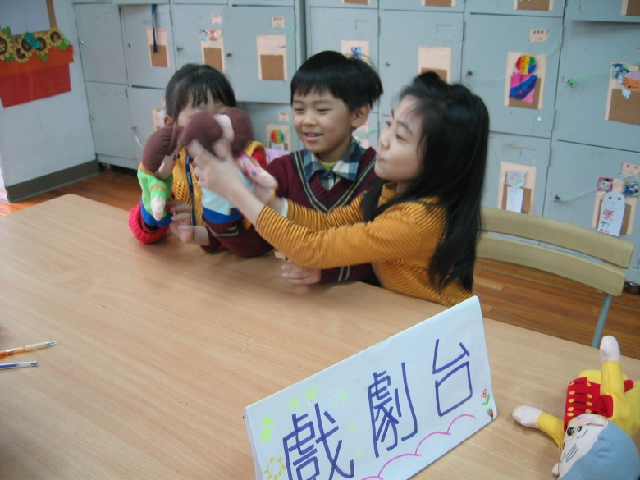
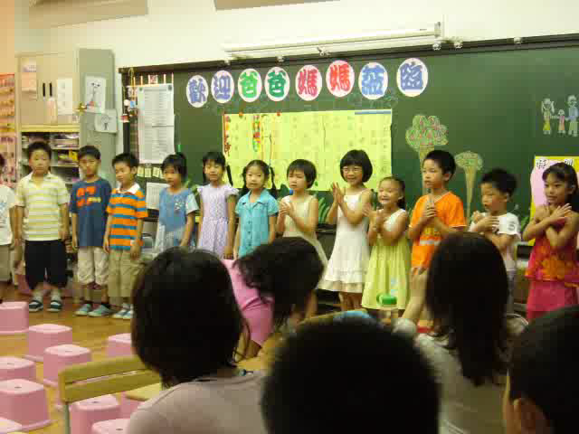
彈性學習分組
依學習準備度、依興趣進行的學習分組、自主學習分組等

Slide 16
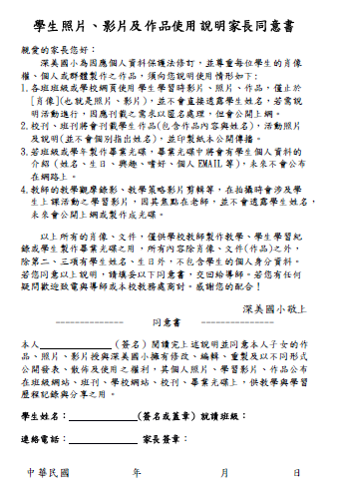
學生照片、影片及作品
使用說明家長同意書

Slide 17
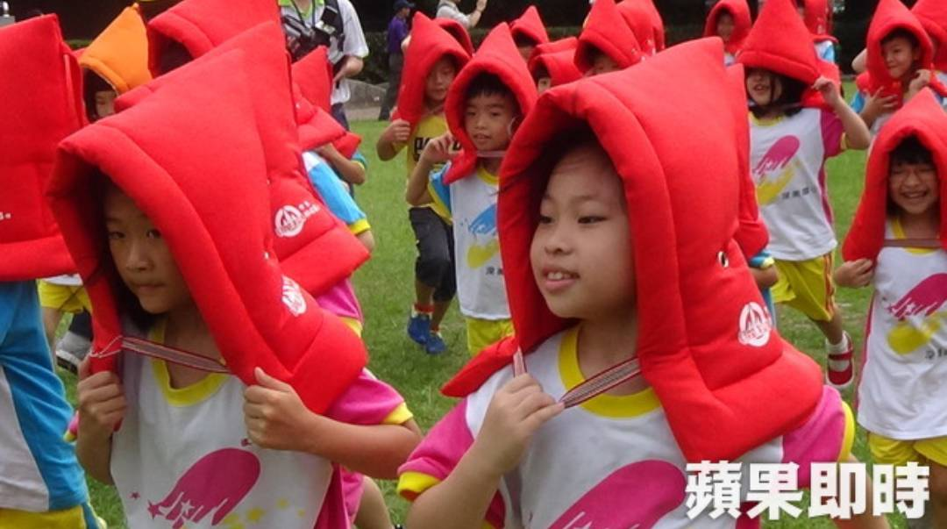
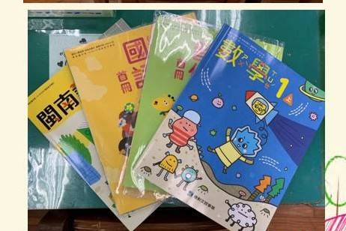
妥善運用及保管
防災頭套及教科書
防災頭套要請家長協助在內部寫上聯絡資訊，頭套已逐年更換到六年級，若遺失需要自行購買。
教科書會在返校日或開學日發給孩子，若學生帶回家，再請家長協助清點，並指導孩子寫名字並妥善保管及運用。

Slide 18

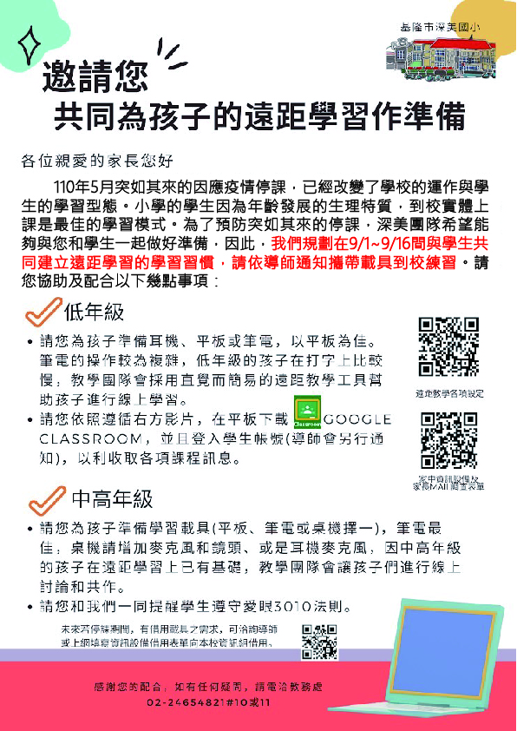
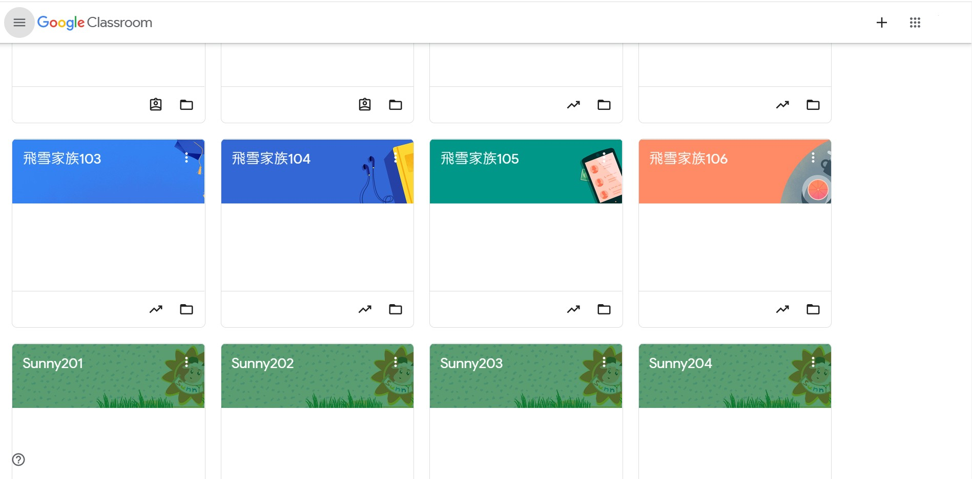
因應疫情
線上教學常態化
1.為孩子準備桌機或平板，家中有暢通網路。
2.關心孩子在網路上做什麼，避免網路成癮

Slide 19
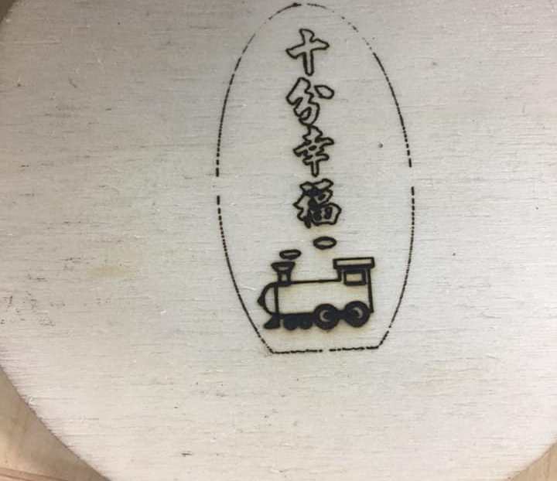
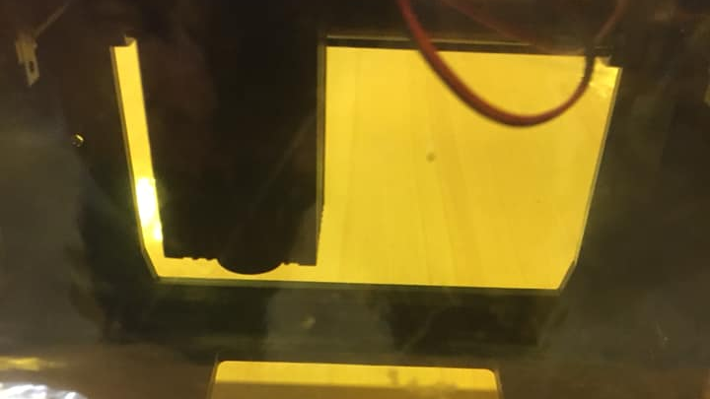
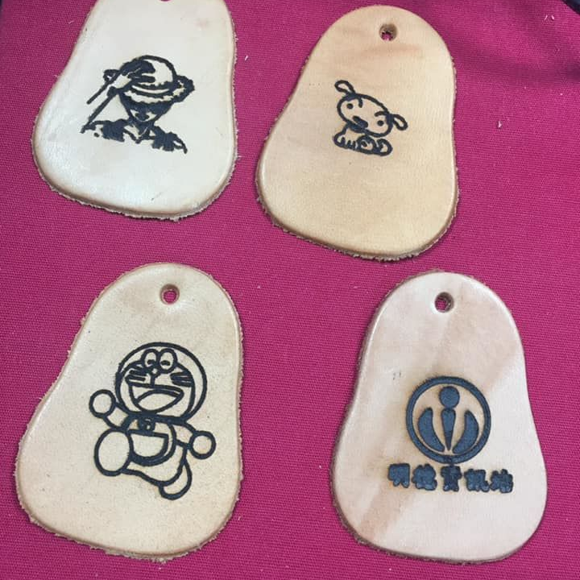
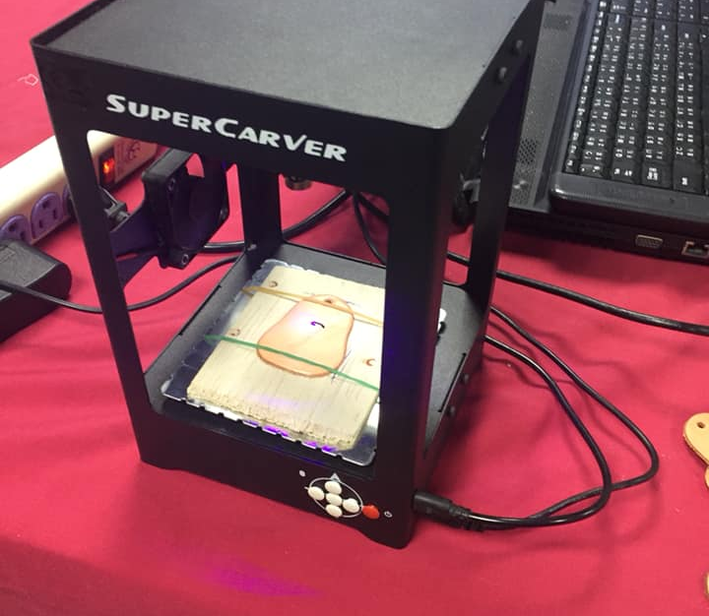
12/24(六）9:00-12:00
家長資訊研習
1.資訊安全宣導
2.網路使護天使
3.親子手作

Slide 20
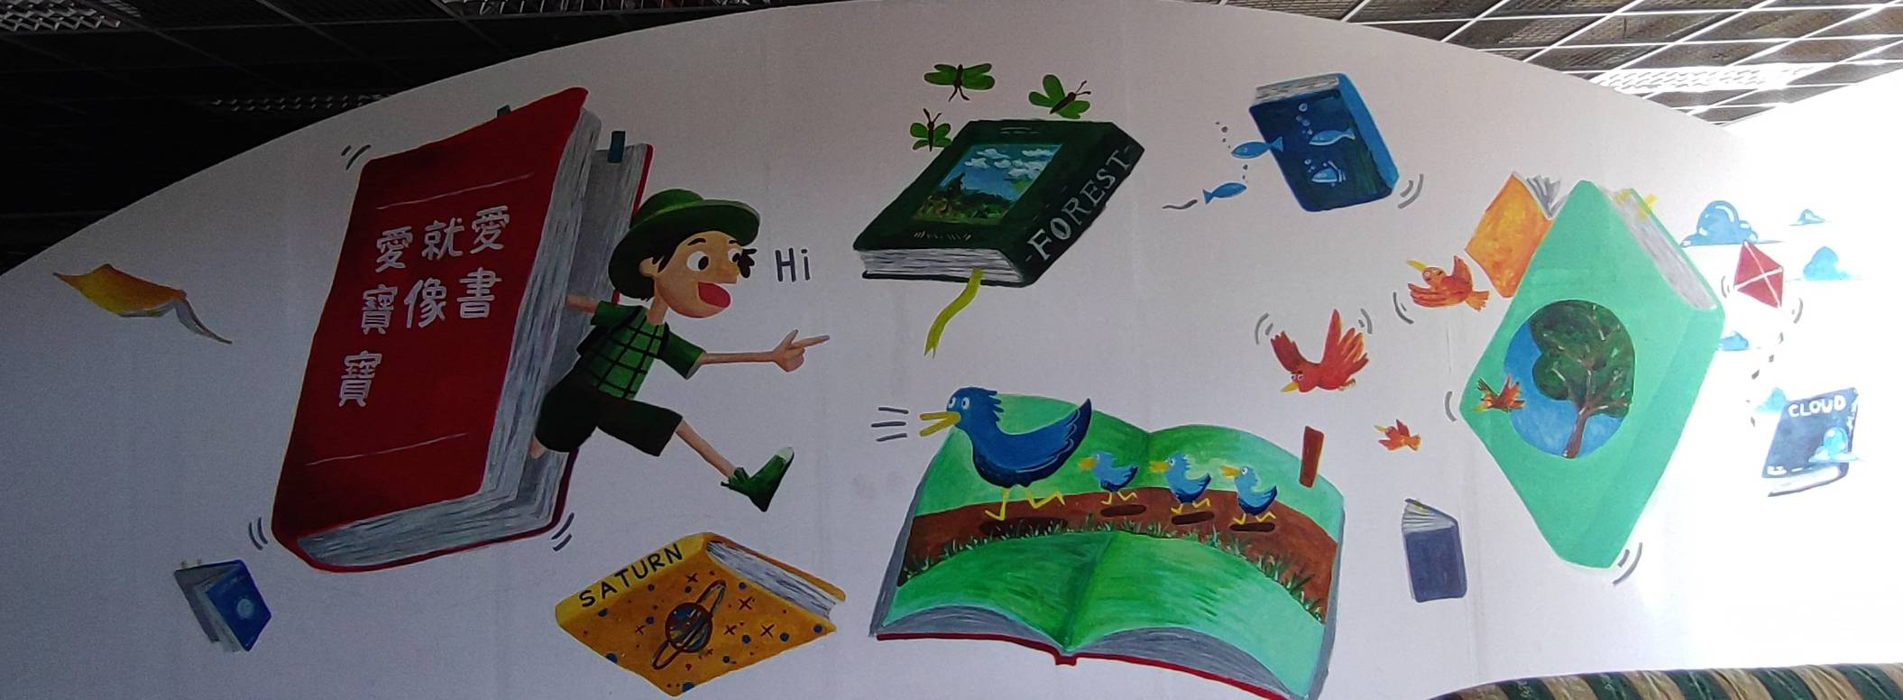
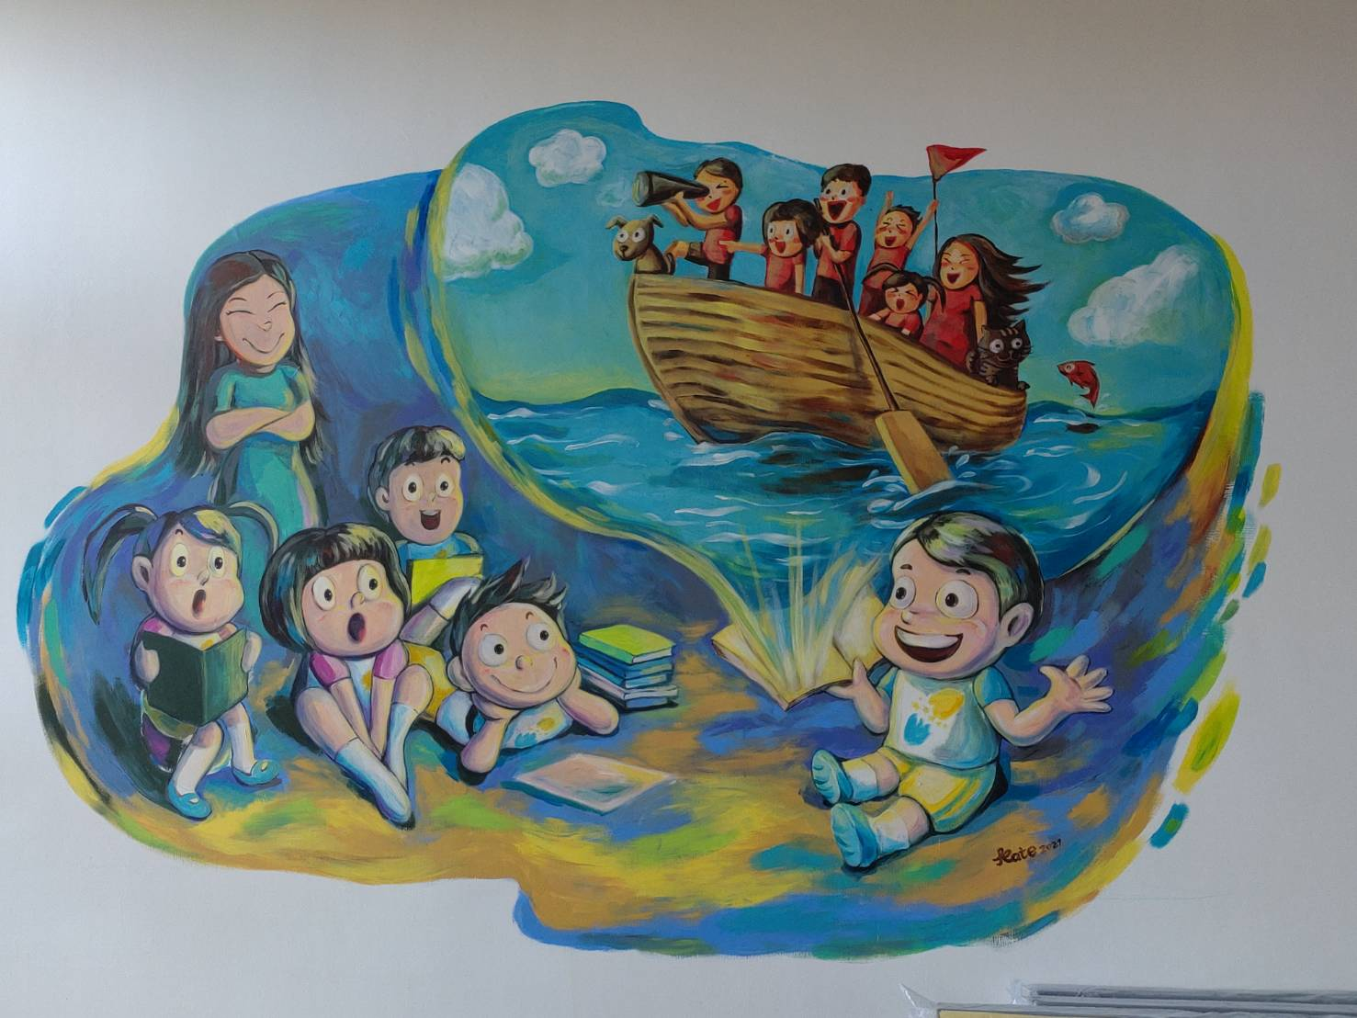
閱讀悅幸福
培養良好的閱讀習慣:每週一節閱讀課、每位學生有一張樂學卡(圖書證)可以借閱書籍。
關掉電視，固定時間進行家庭閱讀
為孩子選擇合適的書
http://www.bookstart2012.url.tw/

Slide 21
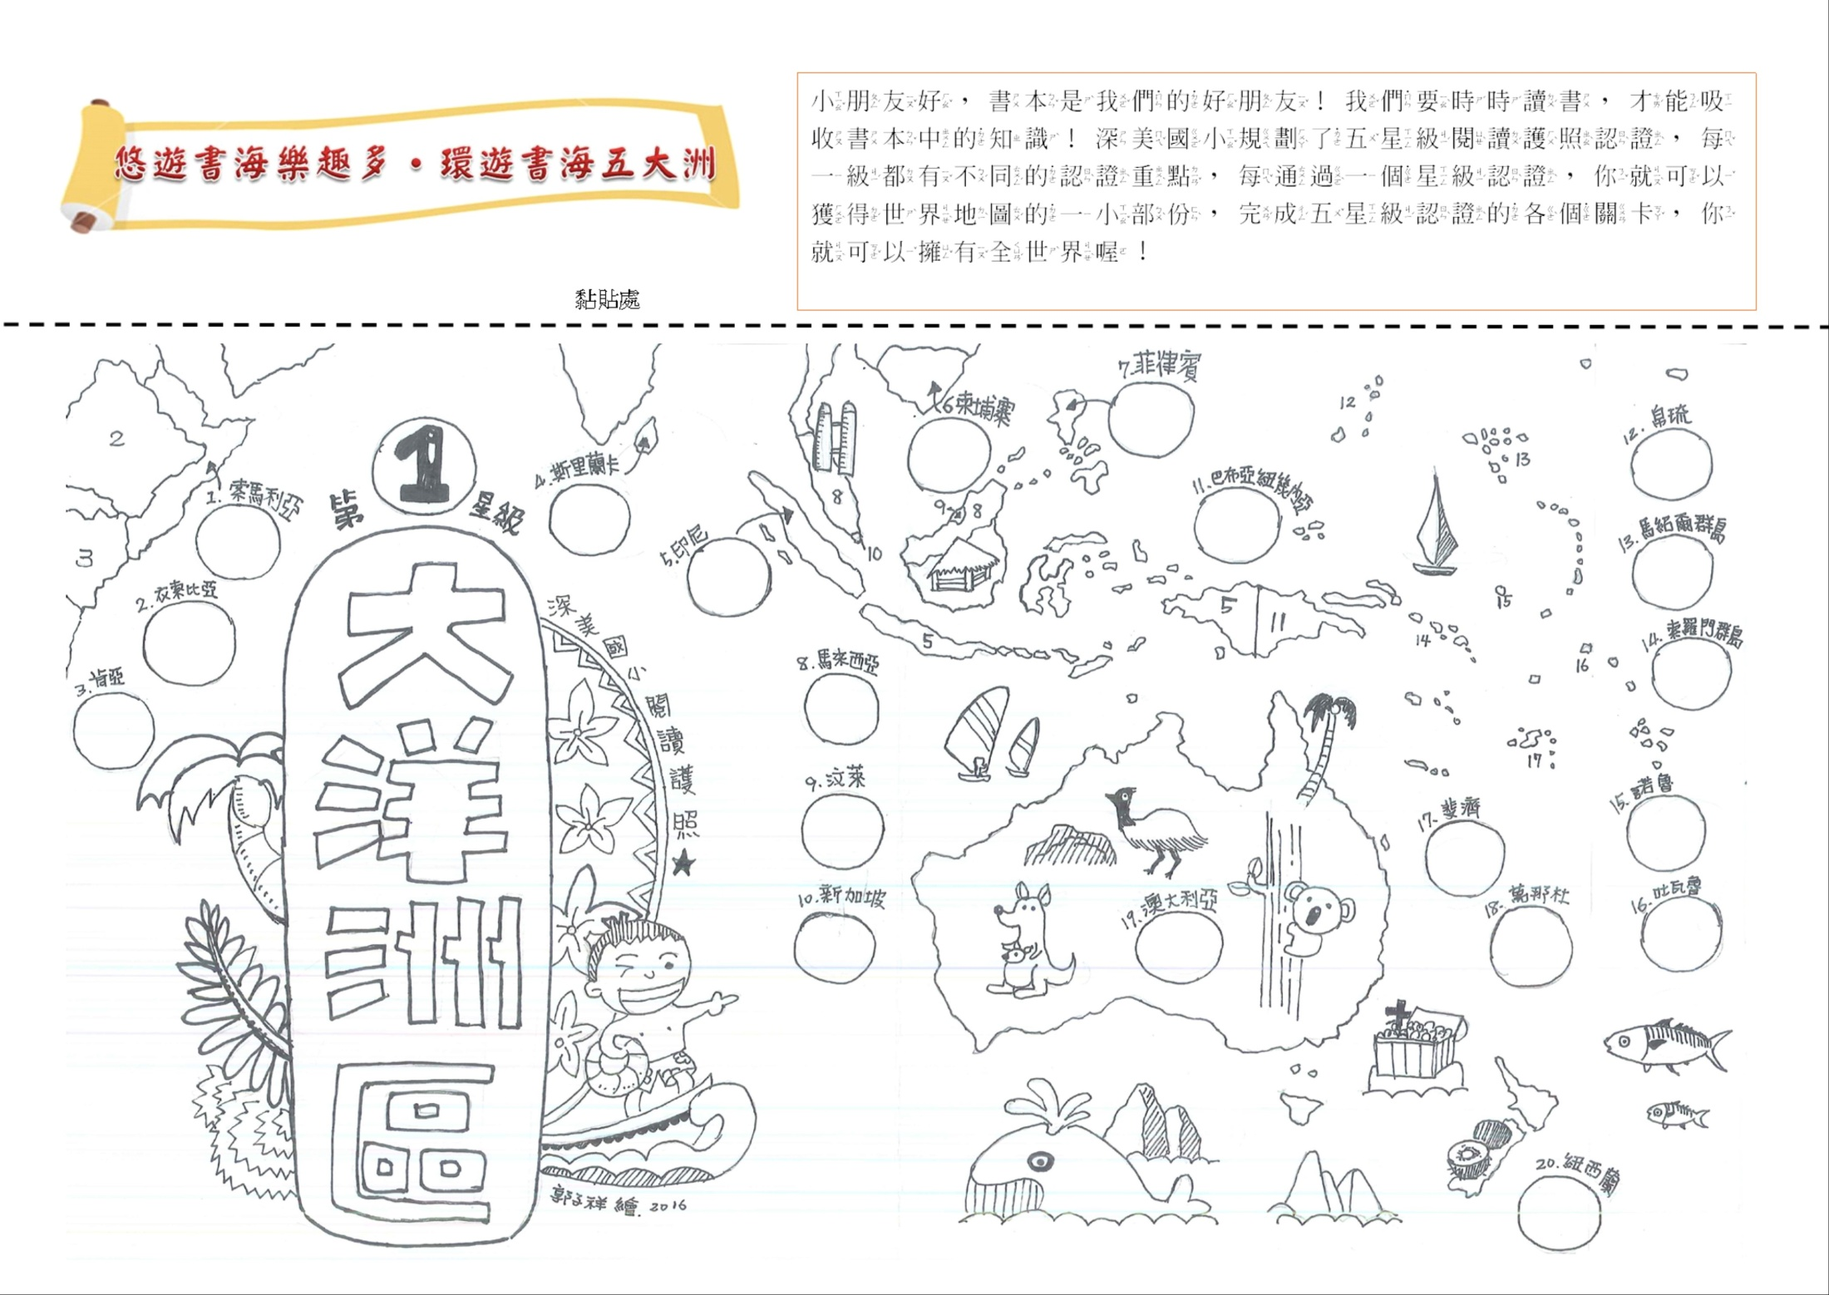

Slide 22
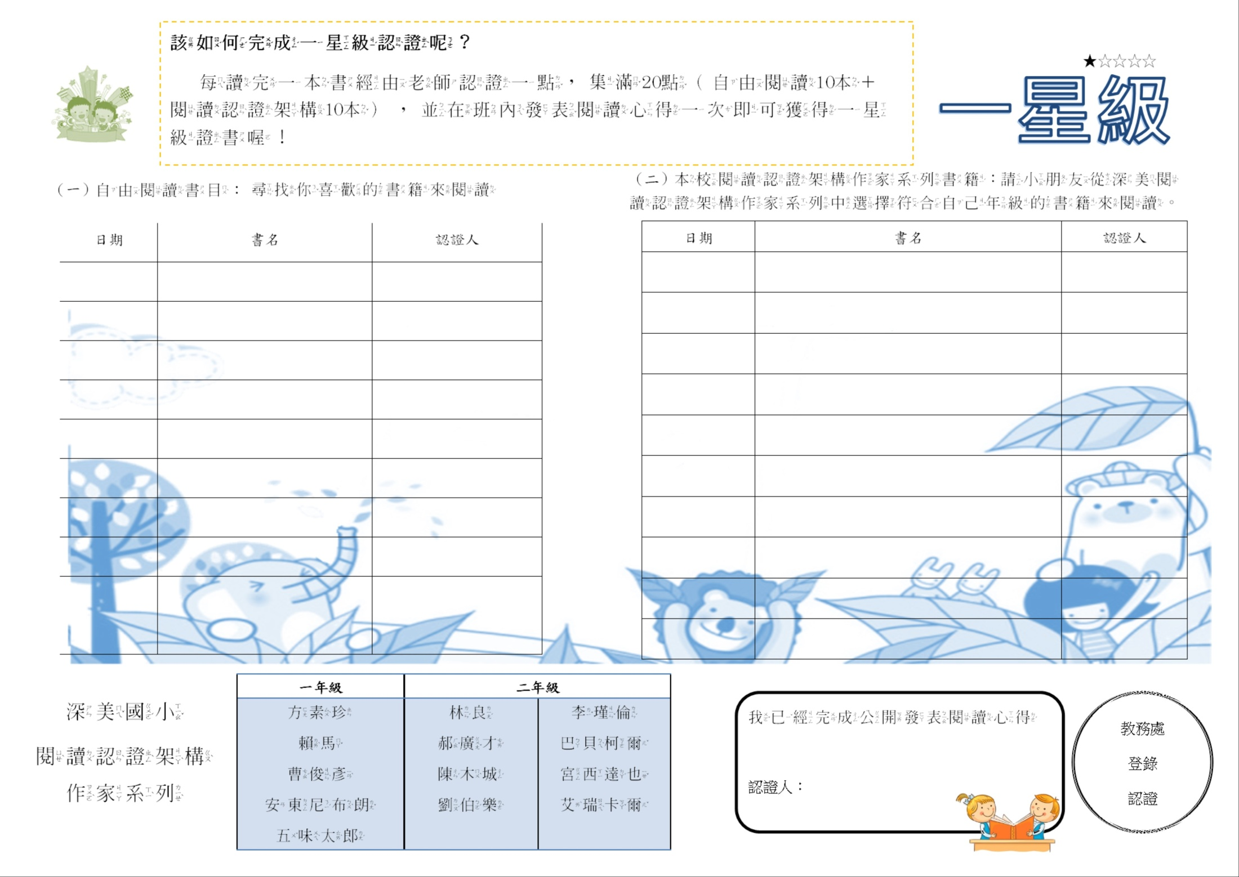

Slide 23

親師共攜手，共創孩子大未來
滋養‧培育
給孩子一片飛翔的天空
若有任何溝通事項歡迎請洽24654821#10.11

Slide 24
學務處報告
方乃中 主任

Slide 25

請假方式
◎於上學前完成請假
◎可以直接連絡導師
◎使用全誼APP線上請假
◎打電話24654821轉21

Slide 26
請假注意事項
◎事假請假原因必須和學生相關
◎連續三天以上要送紙本假單
◎沒有請假，老師也連繫不上，則構成曠課
◎疫情期間，發燒、感冒症狀、腹瀉、嗅味覺異常請不要到校，不計病假。
◎防疫假相關說明及游泳課下水規範請詳閱推播公告

Slide 27
門禁管理
◎6:00-18:00請勿進入本校
◎上下學在校外接送，不可進入校園
◎需要轉交物品，請洽警衛室
◎有事找老師或學生，請洽警衛室

Slide 28

上下學路線

Slide 29
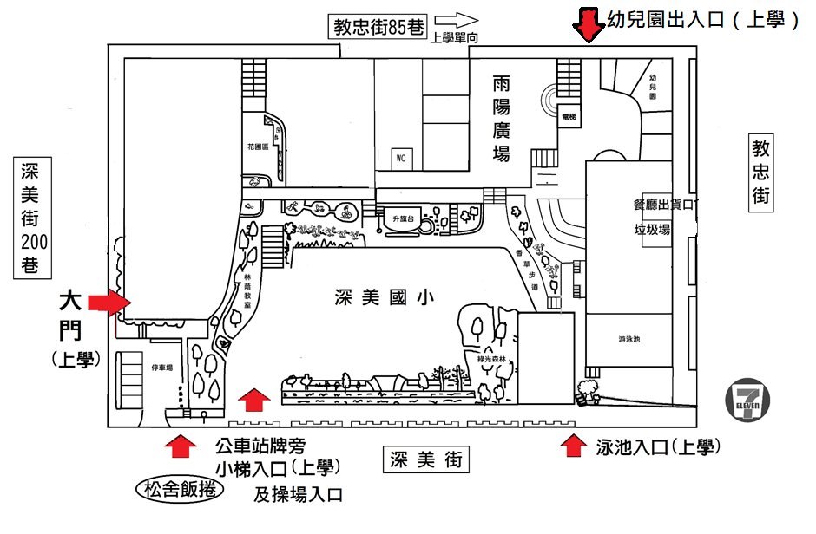
上學路線

Slide 30
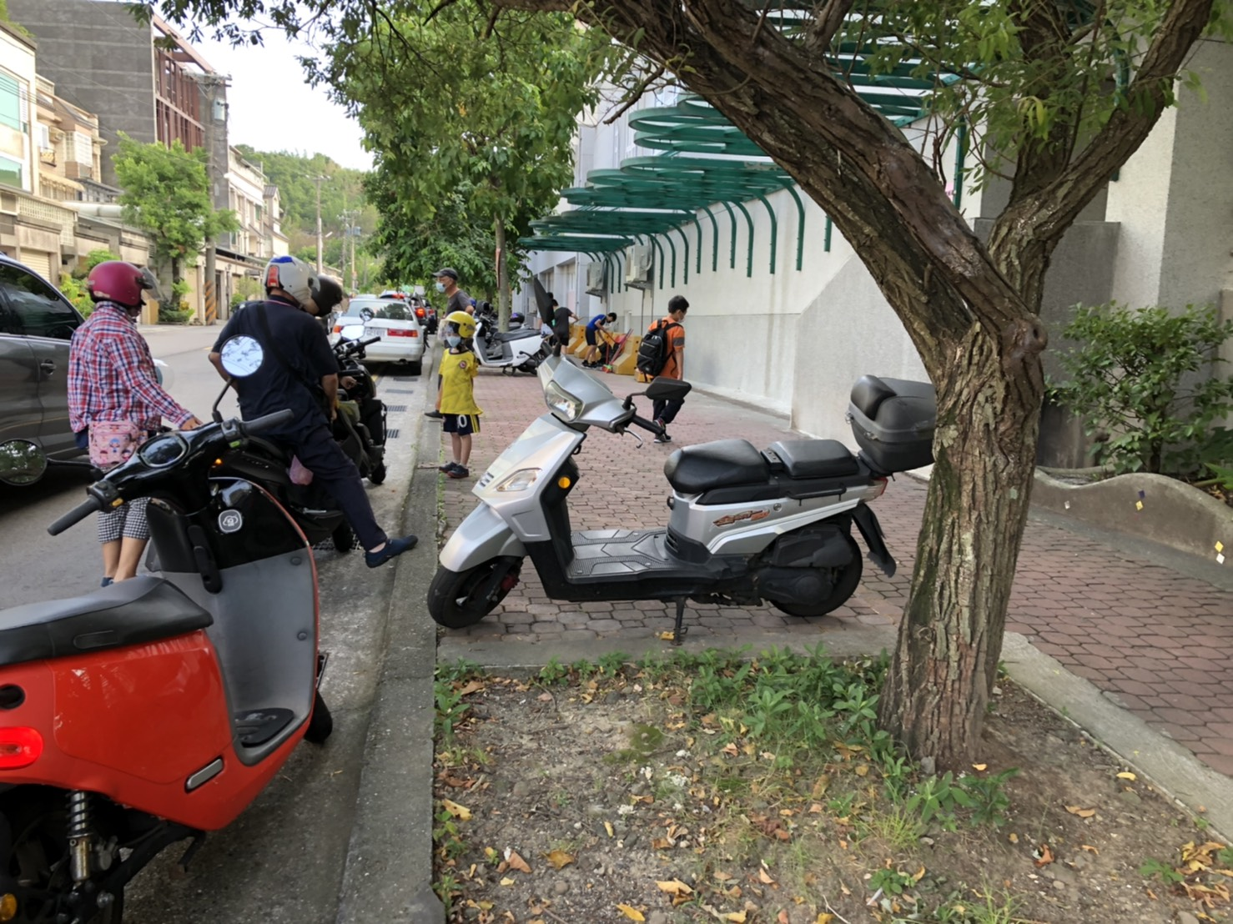
深美街200巷紅磚道

Slide 31
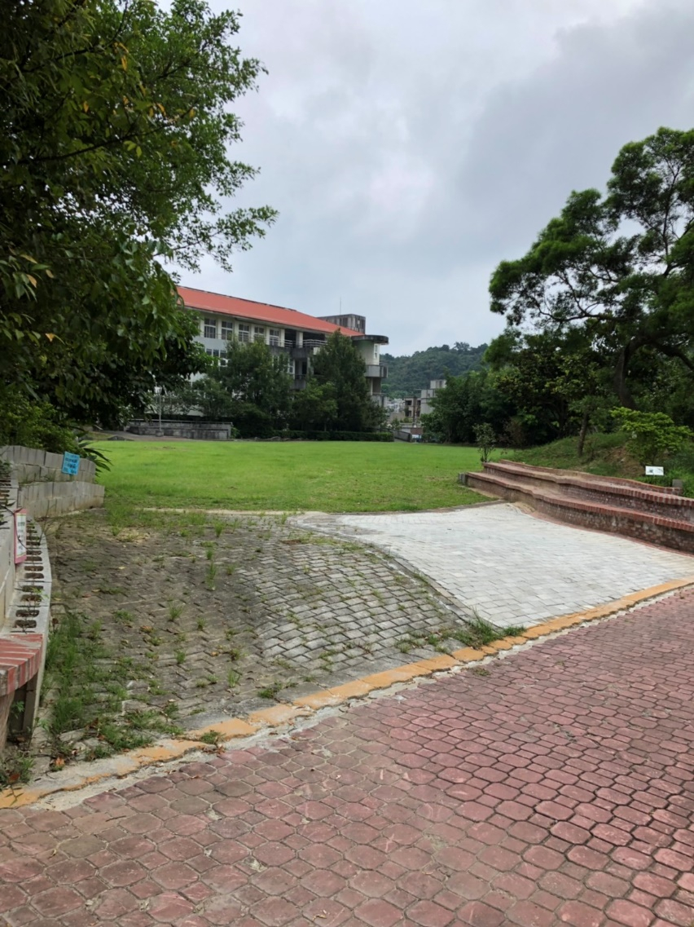

操場入口

Slide 32
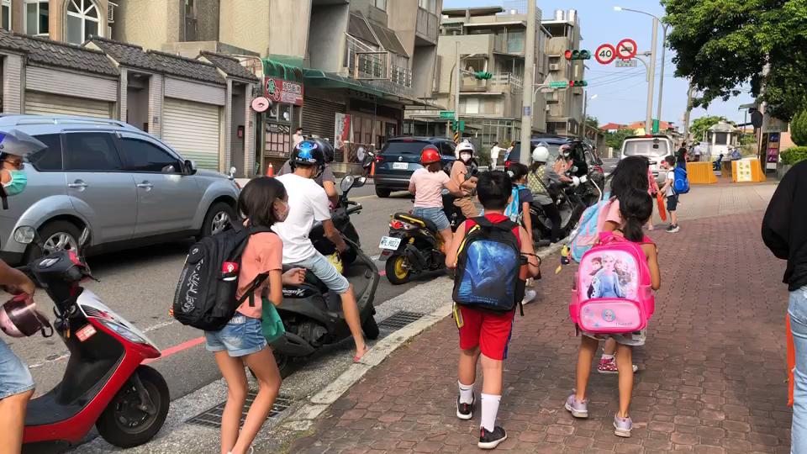
公車站牌旁邊小梯

Slide 33
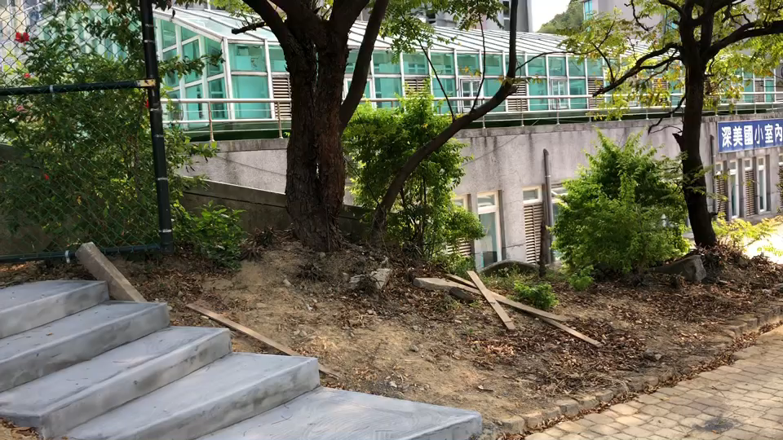
半戶外球場小門

Slide 34
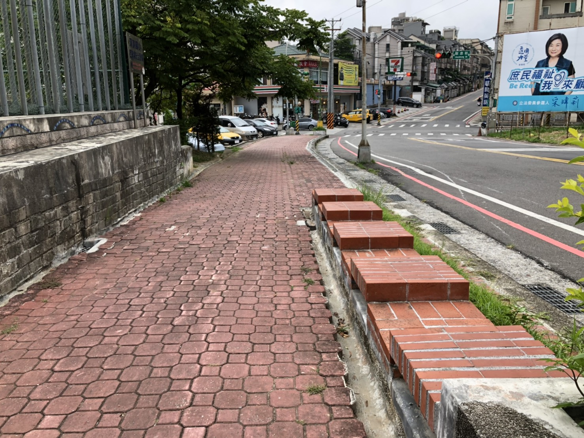
稍微走一走，不用塞路口

Slide 35
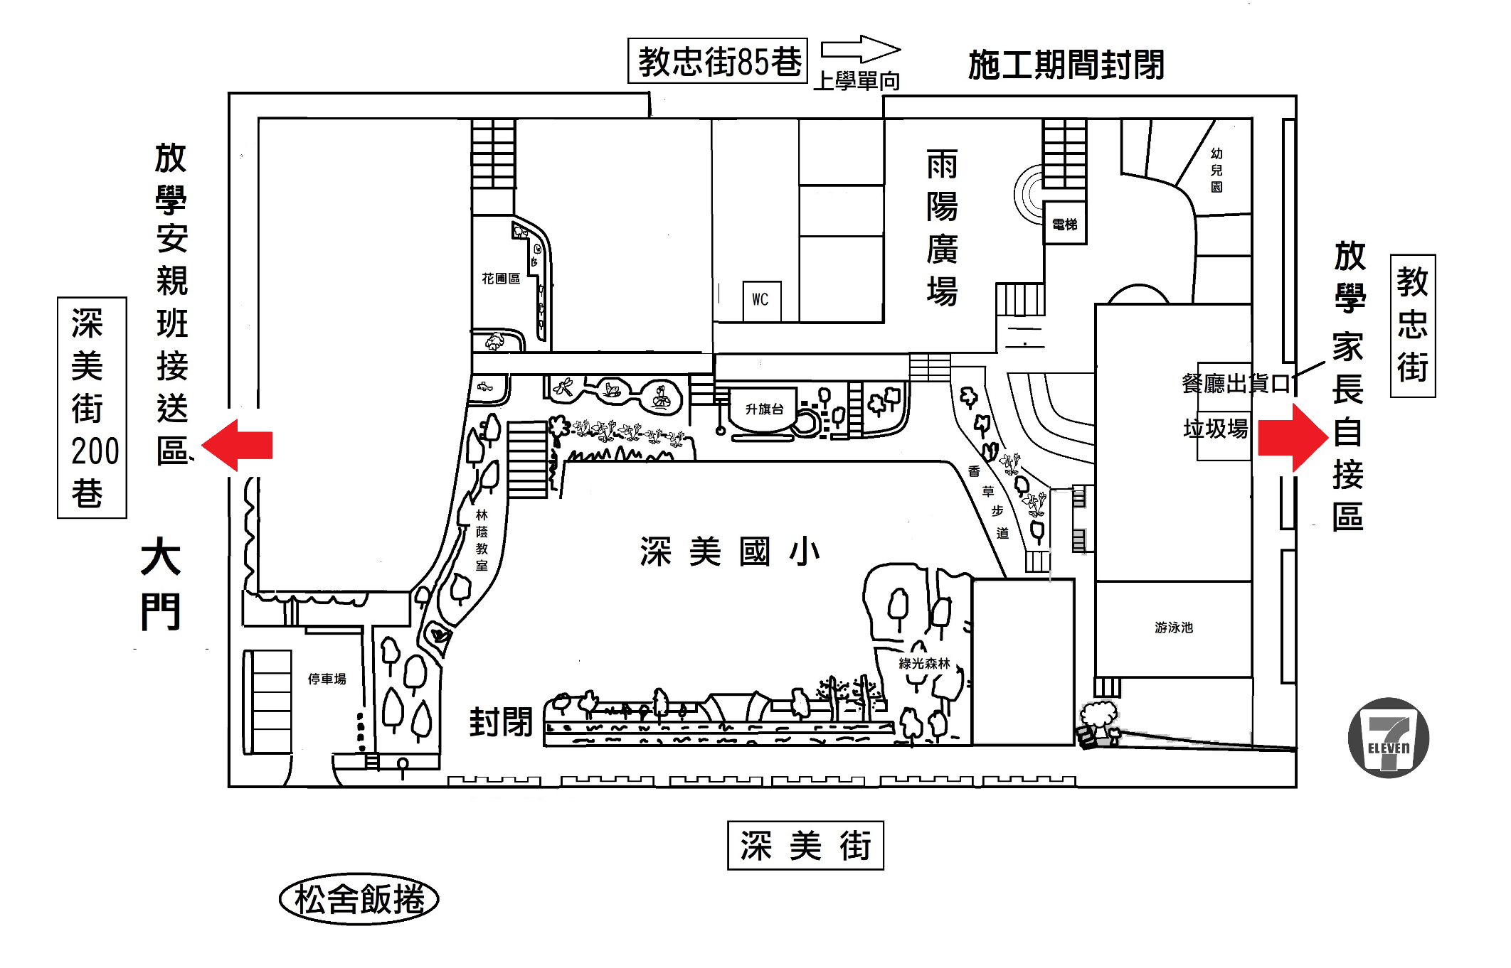
家長接送區
︵放學︶
放學路線

Slide 36
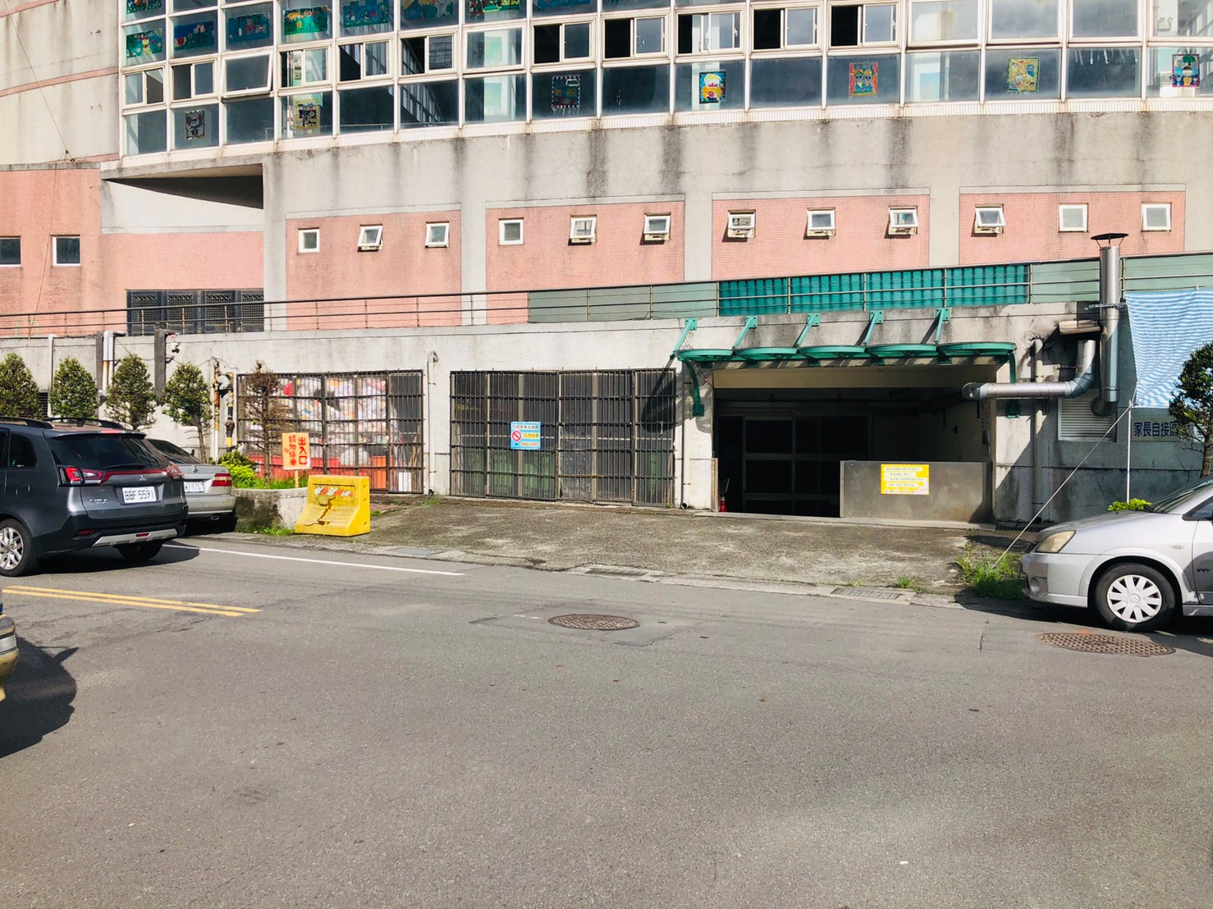
放學時間家長自接位置

Slide 37
配合防疫，放學分流
◎高年級55分離開教學區
◎中年級整點離開教學區
◎低年級05分離開教學區

Slide 38
校內藝文暨體育團隊徵選說明
一、徵選對象為3-6年級，各團隊需求對象及
條件請參閱報名表。
二、報名表請向班級導師索取，填寫各項欄位
後，再依指定時間地點找教練參加徵選

Slide 39
收費性社團招生說明
一、招收對象、上課時間及費用，請至警衛室長桌自行索取。
二、欲參加者請於第一次上課時間攜帶報名表及費用至上課
地點找指導老師報名。
三、收費性社團一覽表請參閱「深美國小校網公告1410」。

Slide 40
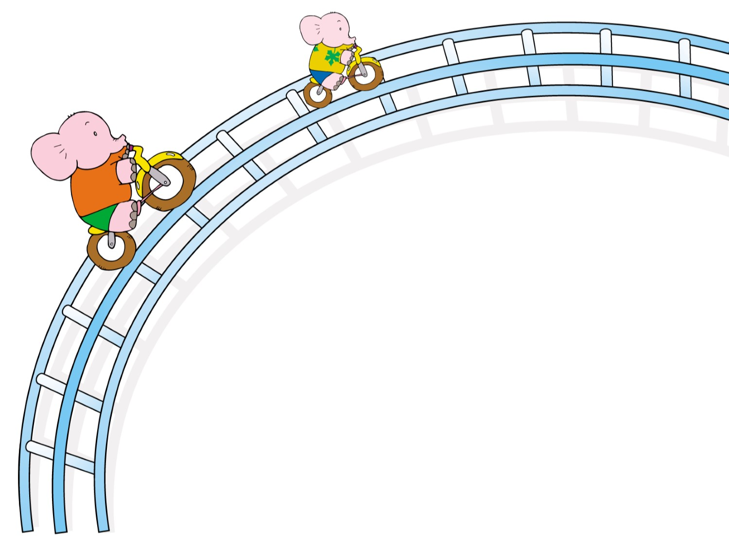

飯後潔牙須知

Slide 41
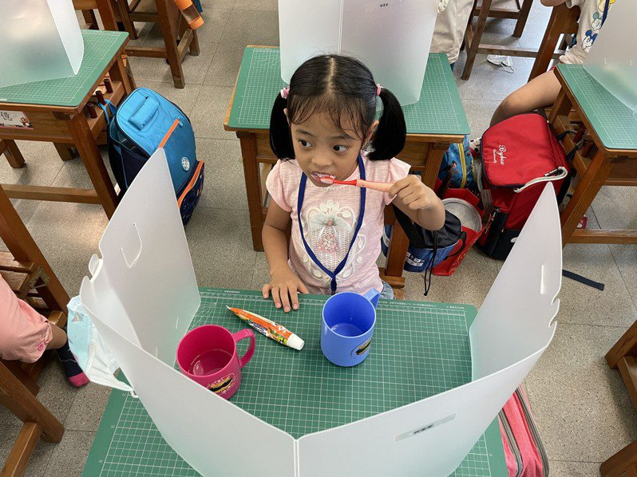
配合防疫政策，
餐後潔牙改在自己座位進行。
舊生：沿用去年發放的接水杯
新生：開學發放新的接水杯
PS：牙刷、牙膏及漱口杯請家長幫孩
子準備

Slide 42
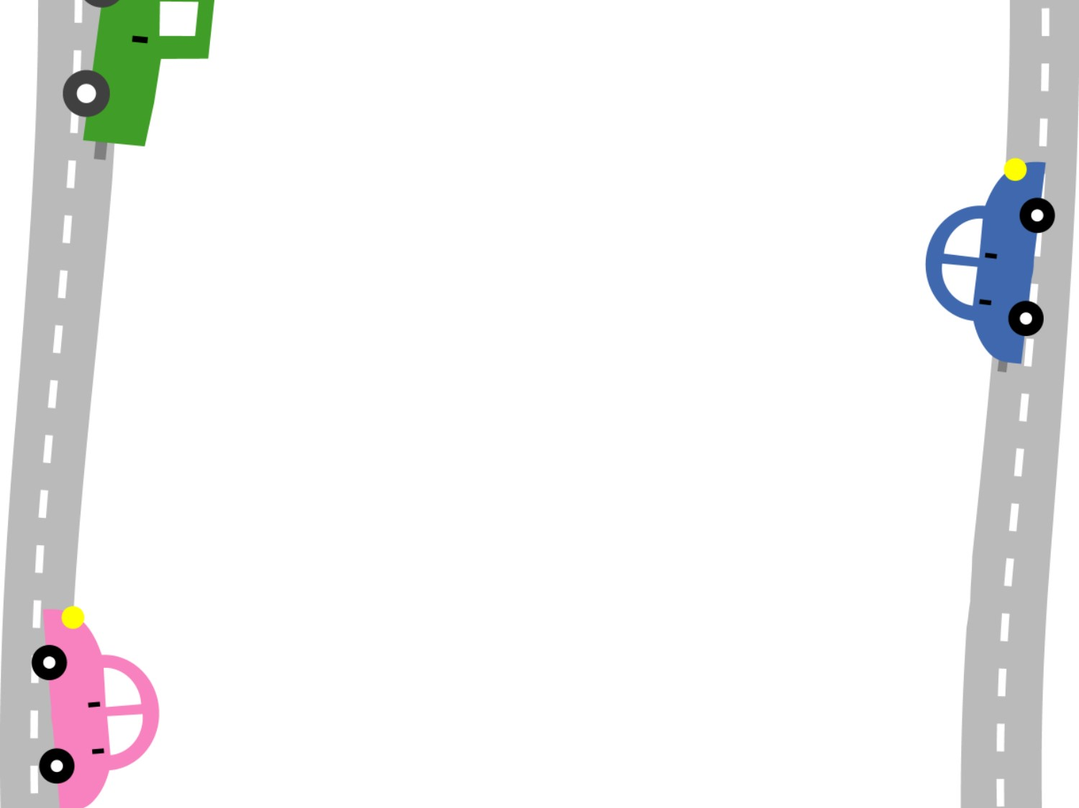


Slide 43
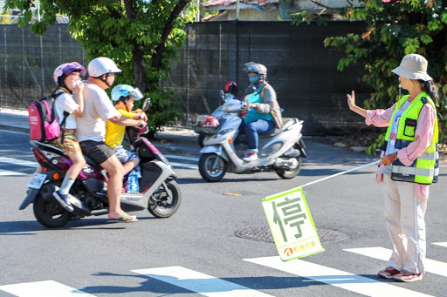
騎乘機車要戴安全帽

Slide 44
黃線只能暫停、切勿並排停車

Slide 45
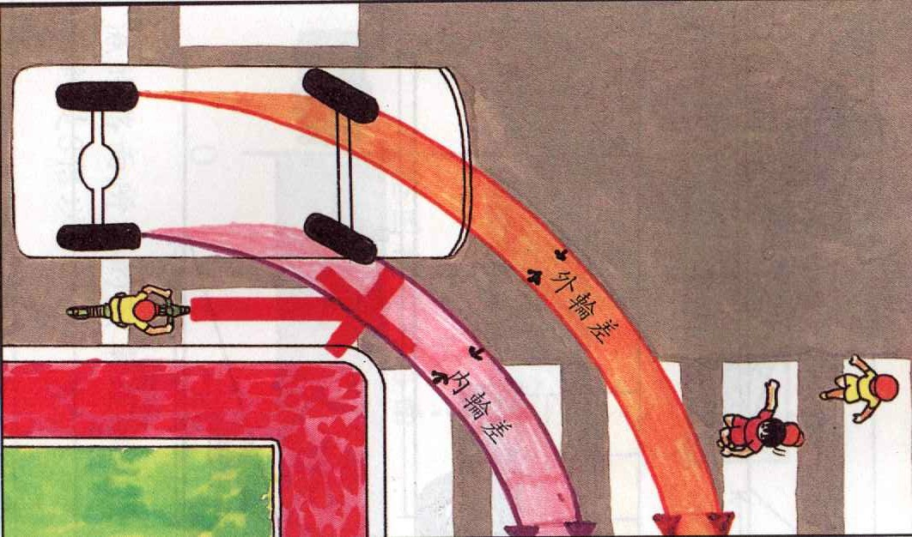
禮讓行人勿強行

Slide 46
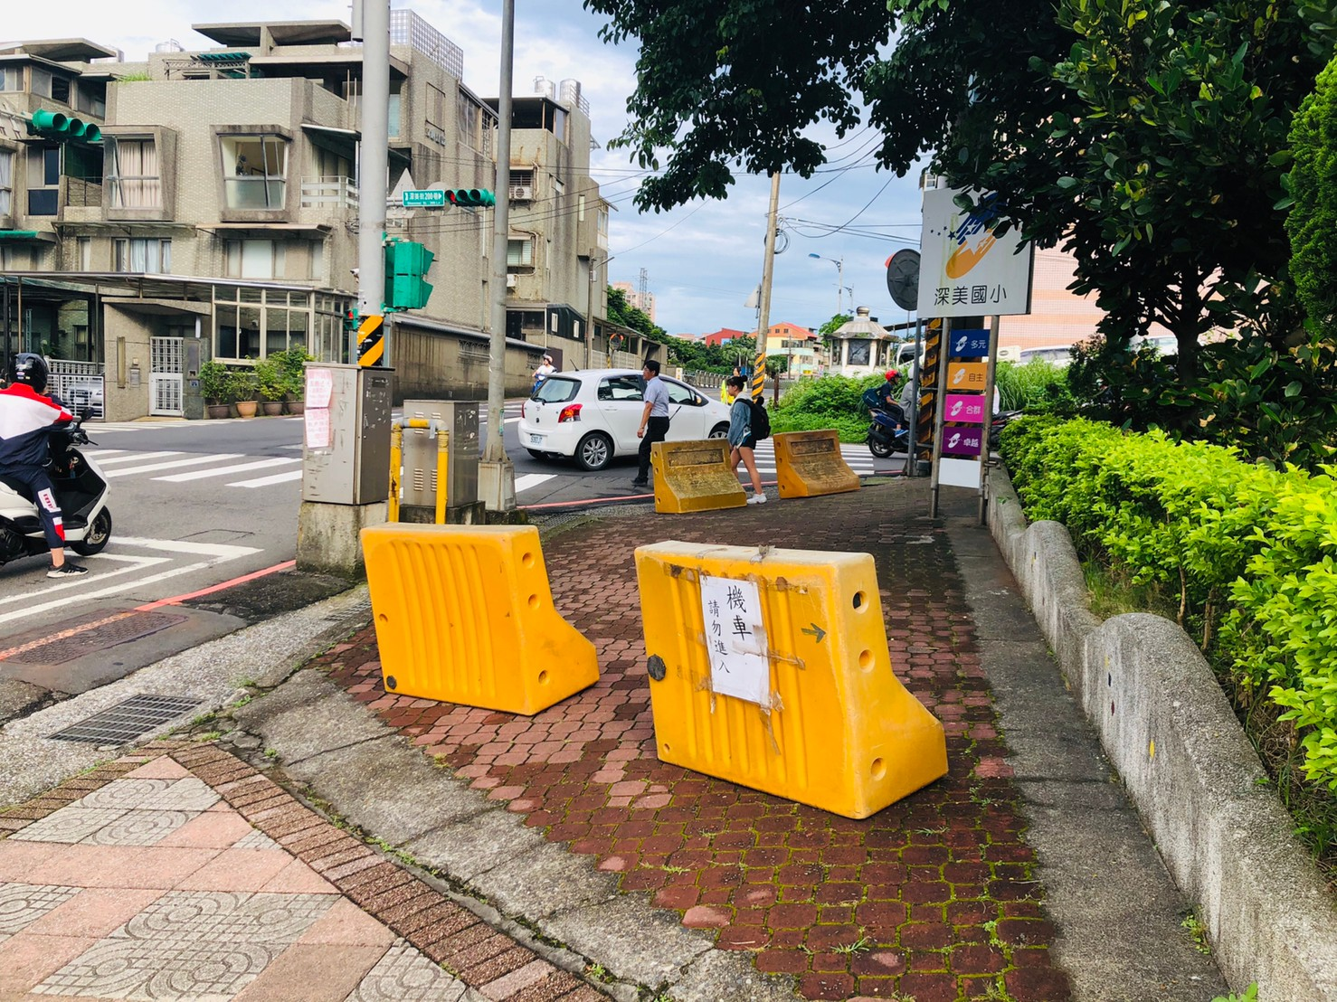
機車不上紅磚道

Slide 47
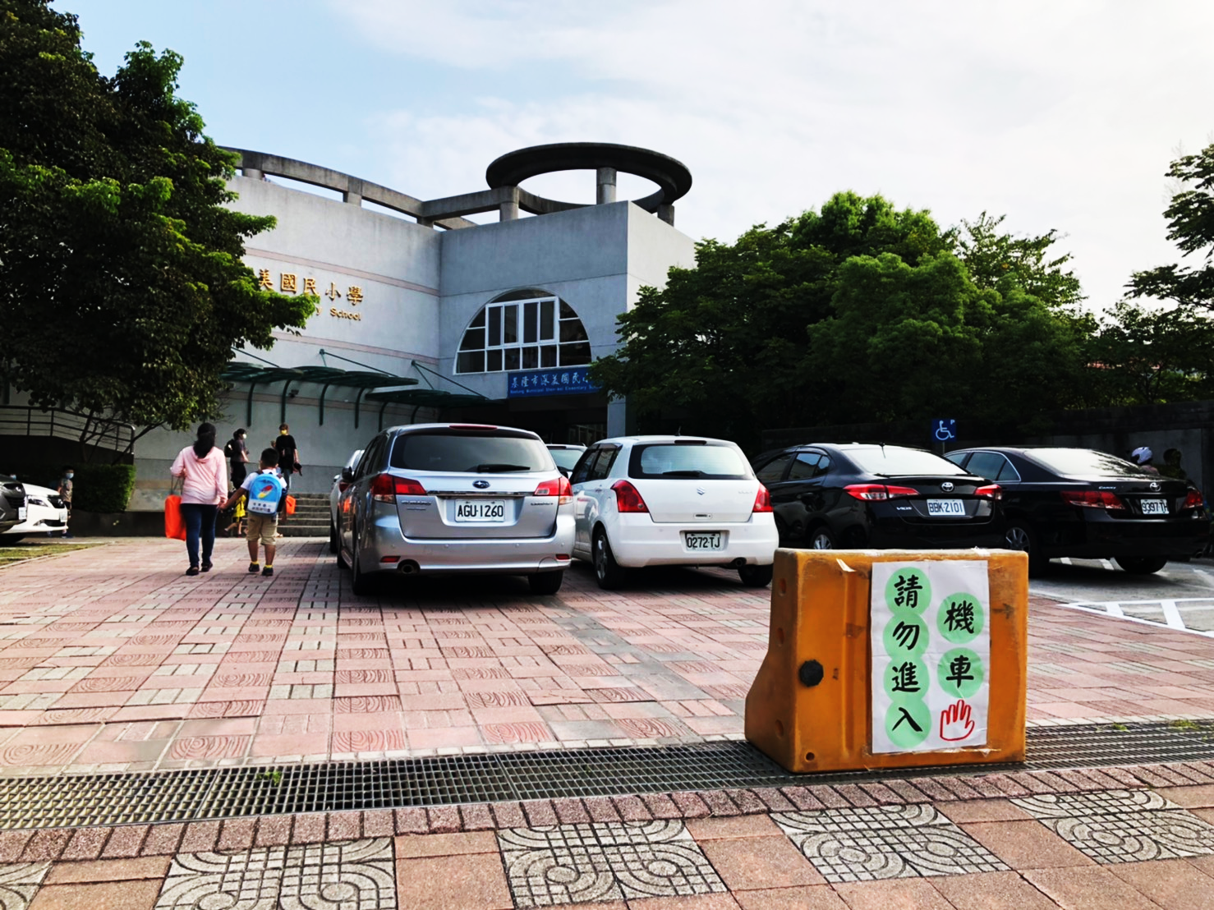

不要讓孩子走停車場

Slide 48
快樂上學，平安回家
◎戴上安全帽，遇到行人要禮讓
◎機車停路邊，停車場車子進出真危險
◎黃線僅暫停，並排停車不可行

Slide 49

生活教育

Slide 50


Slide 51
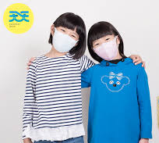
多準備一個口罩放書包

Slide 52
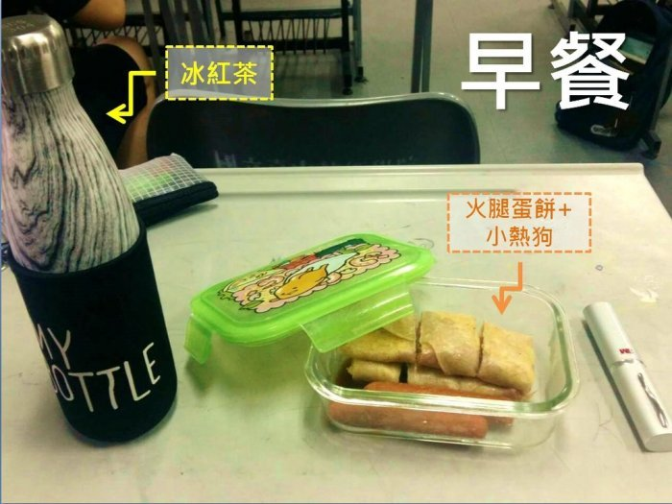
鼓勵孩子使用環保餐具，不要拿塑膠袋

Slide 53


Slide 54


Slide 55
總務處報告
陳韋志 主任

Slide 56
1
註冊費相關事宜
已於9/1開學日發放。
註冊費繳交期限9/15。
各大便利商店、銀行等單位繳交費用

Slide 57
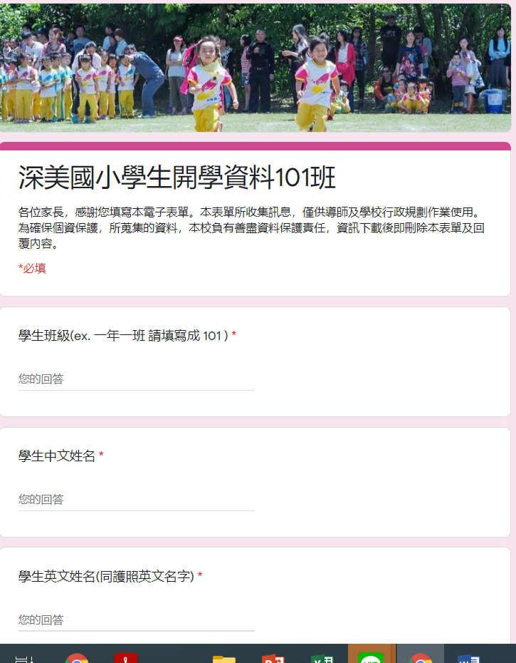
2
營養午餐
依「基隆市市立中小學學校午餐統一作業」辦法，每日中午孩子會在學校統一享用營養午餐。
每周二乳品，三、五水果。
營養午餐調查表請確實填寫完後繳回給導師。

Slide 58
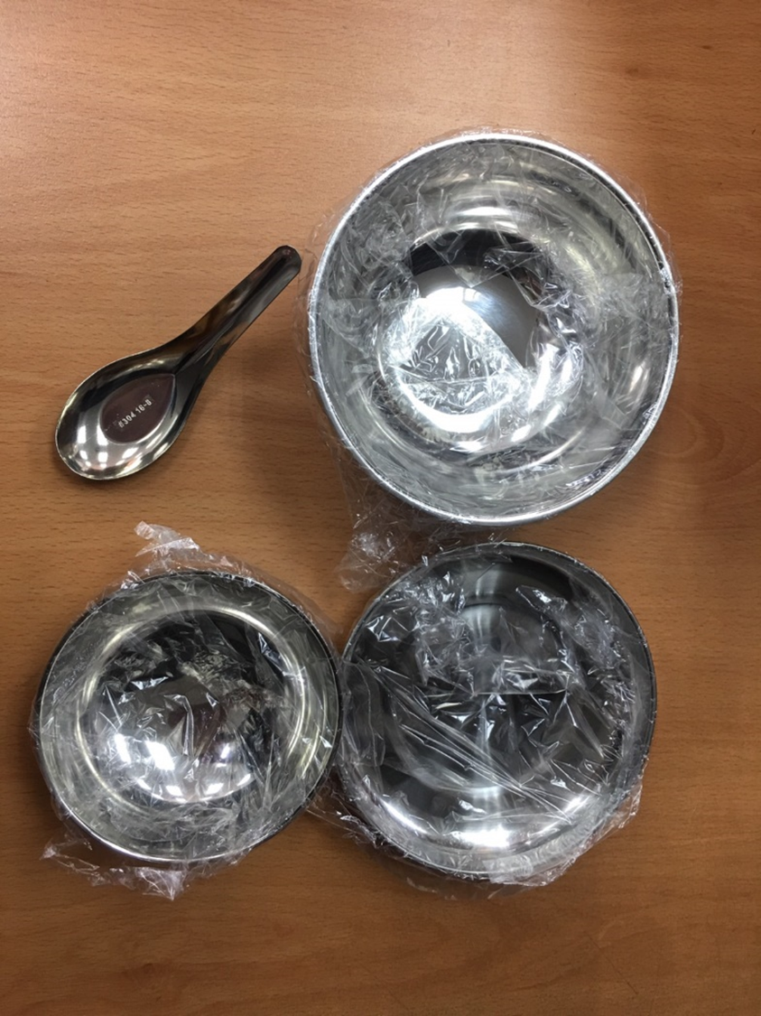
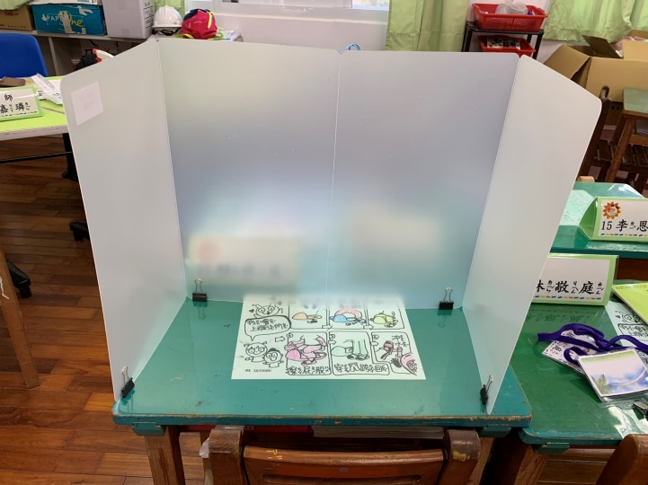
3
2
餐袋及防疫隔板
請妥善保管，餐具請先用熱水沖過

Slide 59
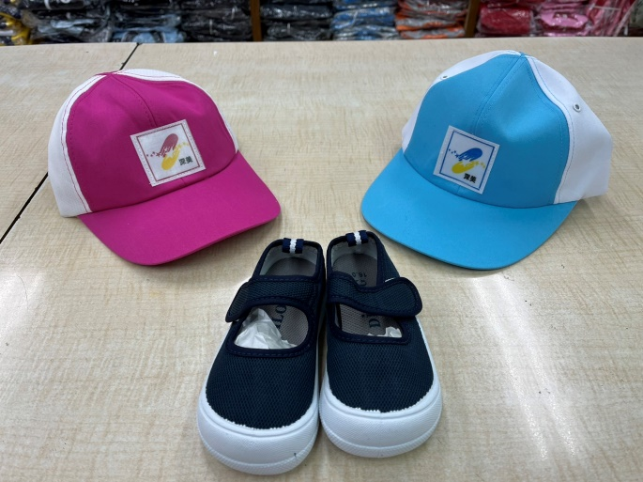
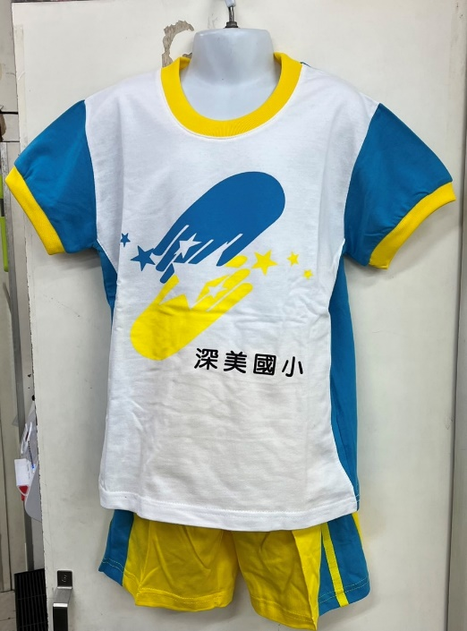
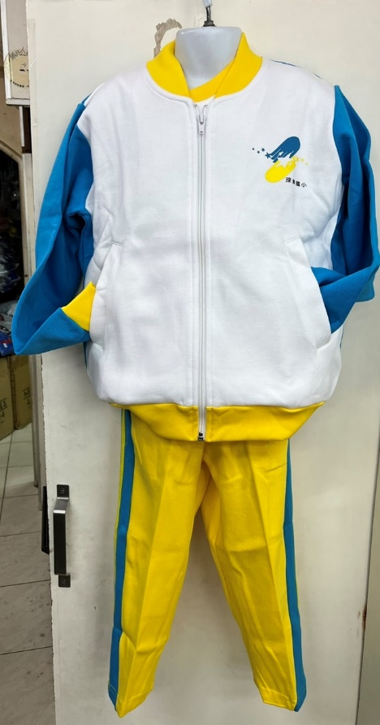
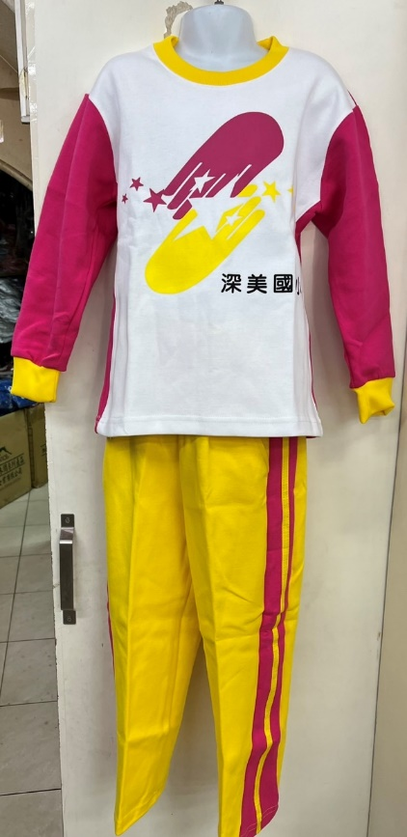
3
2
學校運動服及室內鞋
學校運動服可至市區天順購買
8/29廠商會到學校販售

Slide 60
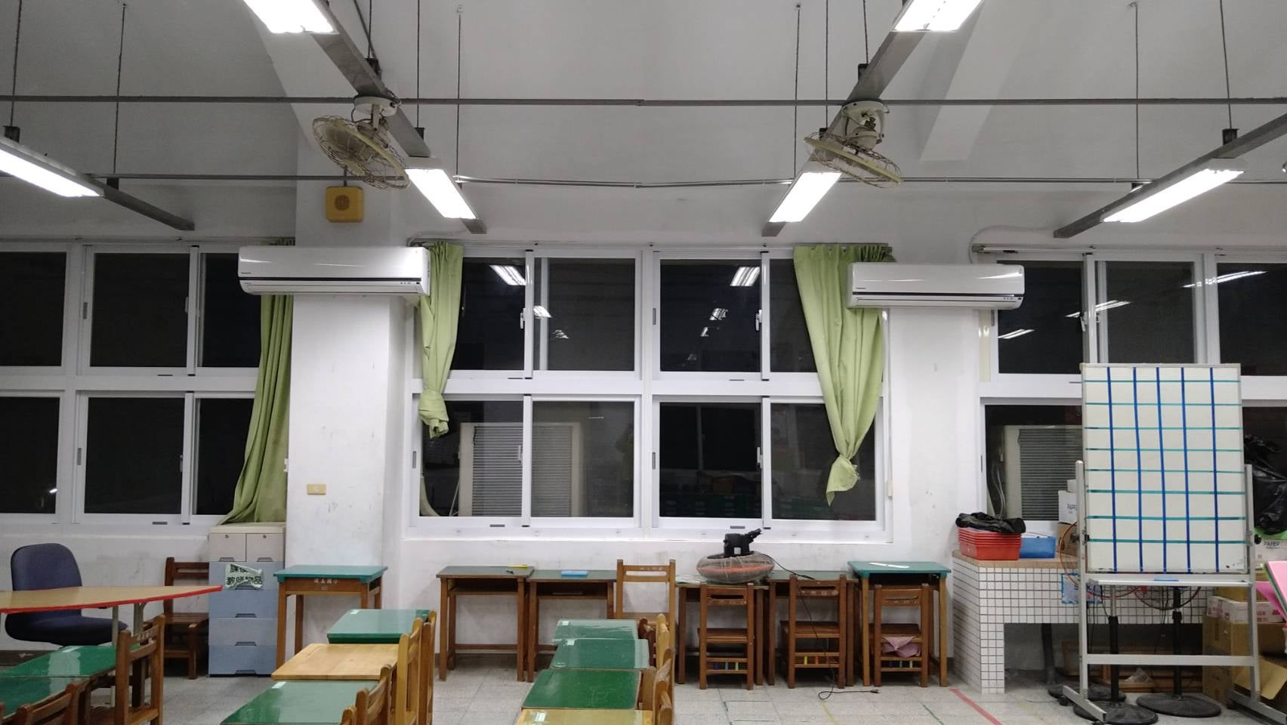
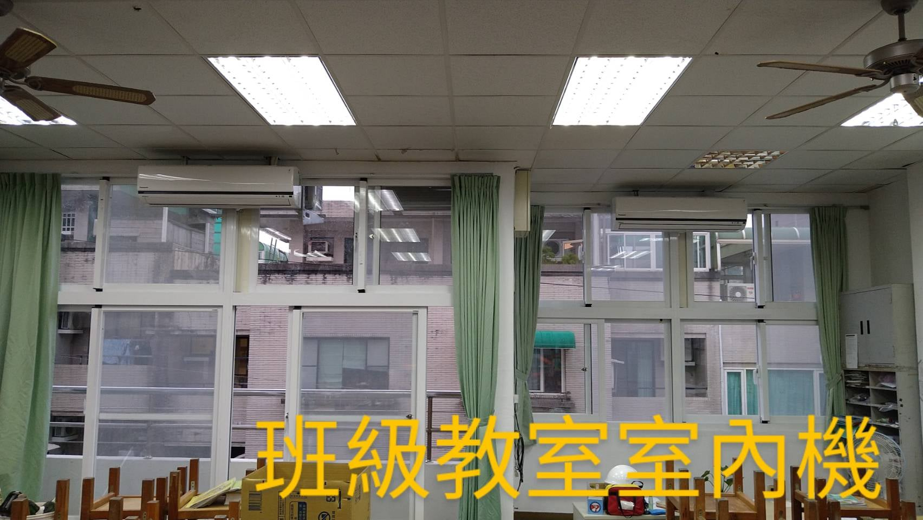
3
班班有冷氣
5、6、9、10月開放
每日上午10:00-下午3:30

Slide 61

全校飲水機
暑假已完成水塔清洗
濾心更新
飲用水合格認證

Slide 62

4
深美
微整形 陳建文(2021)

Slide 63



4
暑假已完成的工程

Slide 64




森美小精靈
--深美國小體能活動區

Slide 65




探險秘境
--深美國小互動投影
遊戲區
貓咪溜滑梯
--深美國小兒童遊戲場

Slide 66





Slide 67
5
開學後會進行的工程項目
教學區油漆工程
教室系統櫃整修工程
潛能班
增班工程
屋頂太陽能
增設工程
低年級
班班有大屏

Slide 68
5
開學後會進行的工程項目
因應校內工程，
教學區至9月30日先暫時不穿室內鞋

Slide 69
學校因應工程擬定安全措施
1.劃分界線，區分施工區域及安全教學區域。
2.加強宣導，兒童朝會及導師平時叮嚀提醒。
3.加倍巡邏，學校同仁於施工區域加強巡邏。
4.工區宣導，施工時不抽菸不飲酒不打赤膊
施工期間造成不便請各位多多包涵，
若有任何問題或是建議事項請向總務處反應

Slide 70

111學年度新生家長日
總務處宣導
總務主任 陳韋志
24654821#30

Slide 71
輔導處報告
吳荔馨 主任

Slide 72

111學年度第一學期家長日
輔導處業務報告

Slide 73
幼吾幼以及人之幼～『深美志工團志工召募』
 | 組別 | 工作內容 | 服務時間
1 | 交通導護組 | 協助學生上學之交通安全維護工作。 | 上課日：07：30~08：00
2 | 游泳支援組 | 協助游泳教學場邊安全維護或支援。 | 游泳教學時間 (一至三年級班級為主)
3 | 圖書管理組 | 協助資源中心圖書之管理及運作。 | 上課日：09：00 ~ 10：30 上課日：12：00 ~ 14：00 星期六：09：00 ~ 12：00
4 | 資源回收組 | 協助學生進行資源回收工作。 | 週二：15：30~16：00 週五：15：30~16：00
5 | 機動支援組 | 支援臨時性活動。 如施打預防針、藝術家到校、教具整理。 | 視支援活動機動調整
值勤時請穿著黃色背心

Slide 74
幼吾幼以及人之幼～ 『班級晨光家長支援』
◎目的:
一、教師晨會時間，協助班級經營。
二、增進學習多元性，並加強晨光時間的運用，促進親師生的互動與溝通。
◎時間:
每週一、二的早晨 (8:00 ~ 8:40)
◎內容:
一、家長個人專長的分享
二、藝文活動
三、閱讀書籍、說故事、聽CD
四、配合導師安排活動
值勤時請穿著紫色背心
Notes:
74

Slide 75

晨光家長支援實施方式說明
志工守則

Slide 76
志工業務及晨光家長業務補充事項
1.請有興趣加入志工團夥伴到志工招募處或是跟導師索取意願調查表，填寫後於8/29(一)新生始業輔導繳交；並掃描QRCODE後有專人聯絡。
2.第一週游泳課即下水學習，若有意願擔讓游泳組志工者，請盡量於今日填寫調查表並繳交以利人力安排。
3.因應校園安全，請有意願當任志工團夥伴的家長們一人填具一張調查表，以利外人入校園控管及共同維護孩子的學習安全，感謝。
4.家長入校園須遵照校園防疫規定。

Slide 77
輔導處業務宣導
一、親師攜手向前進，孩子適應沒毛病 －良善的親師溝通
有任何學習上的疑惑，務必先和老師溝通聯絡，保持暢通無礙的聯絡管道；若還有更進一步想了解，歡迎請教學校處室，共商孩子需求。
二、孩子管教有撇步，正向管教有一套-良善的親子關係

Slide 78


Slide 79


Slide 80


Slide 81


Slide 82


Slide 83


Slide 84


